Slide 1
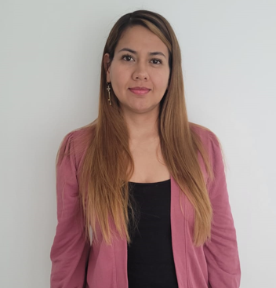








Yasmin Blanco Ruiz
Estación Espacial
Tecnologías trabajadas
Selenium
Framework - BackEnd
Base de datos
Plantillas - Bootstrap
Framework Angular - FrontEnd

